Slide 1
Брусницына Виктория Петровна музыкальный руководитель
Муниципальное бюджетное дошкольное образовательное учреждение детский сад № 34 «Золотой ключик» муниципального образования Абинский район
Непосредственно образовательная деятельность
с детьми старшего дошкольного возраста по художественно-эстетическому развитию
«На весенней полянке»

Slide 4
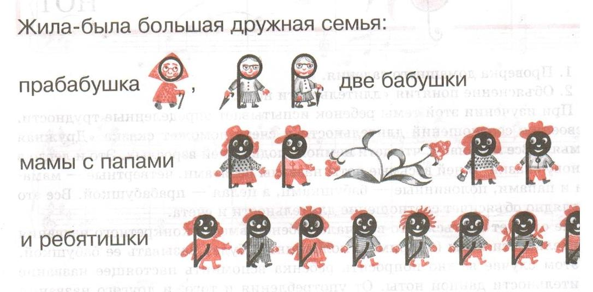

Slide 8
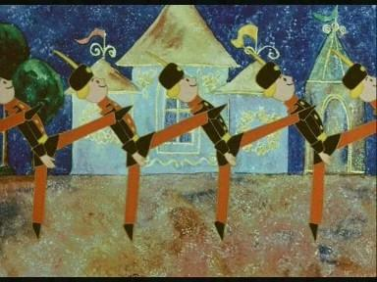

Slide 11
- - - - - - - - - - - - - - - -

Slide 12
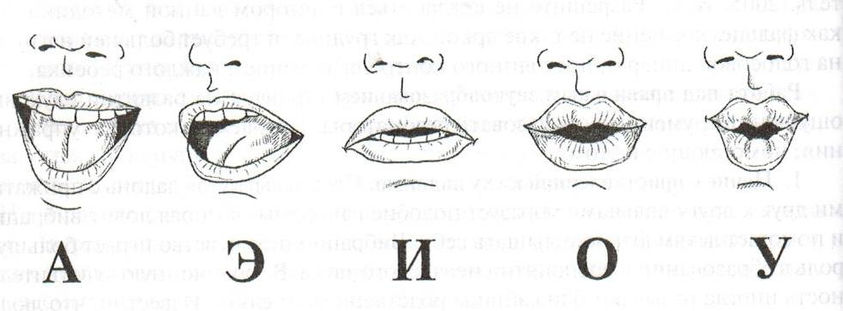

Slide 13
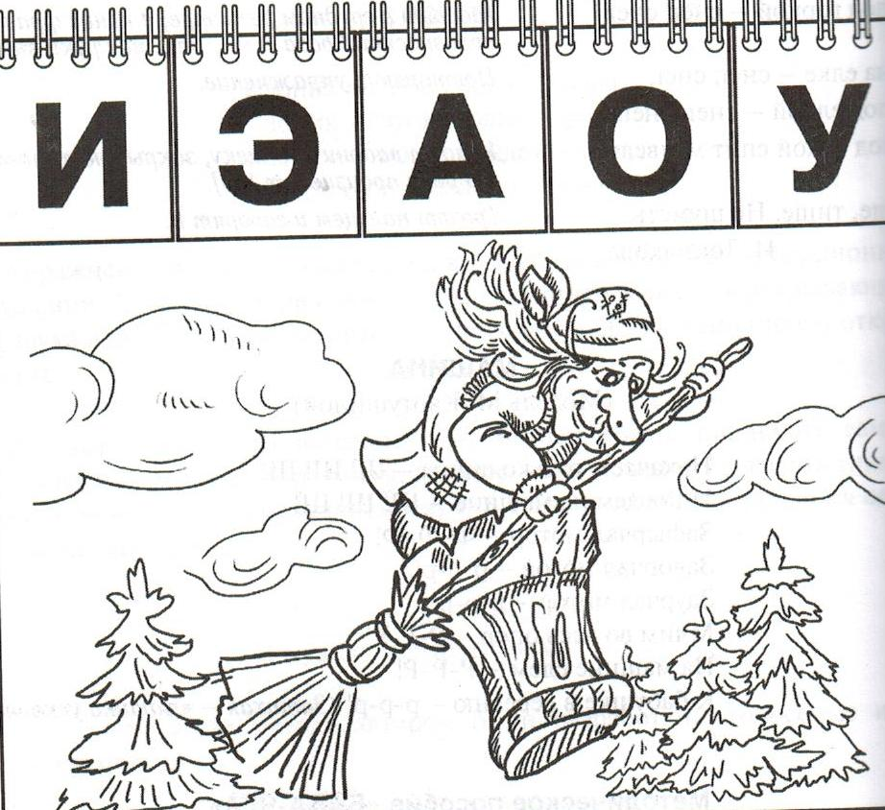

Slide 14
